Slide 1

C#
SYMBOLS & STRINGS
04
External Training .NET/Web
EPAM Saratov · 2020

Slide 2

План занятия
Символы
Строки
Форматирование строк

Slide 3
Символы
Символы в .NET представлены структурами Char, содержащими 16-битное беззнаковое число: код символа из таблицы Unicode;
Некоторые символы таблицы Unicode (например, суррогатные пары) записываются последовательностью из нескольких структур Char;
Для создания объекта символа применяются апострофы и один из способов:
По образцу: char a = 'A';
По шестнадцатеричному коду: char b = '\u0041';
Escape-последовательность (управляющий символ): char c = '\n';
Приведение числа — кода символа — к типу char: char c = (char)65;
К символам применимы операции сложения и вычитания.
Глубоко: https://habr.com/ru/post/193048/
Notes:
.NET Framework использует структуру Char, чтобы представить символ Юникод. Стандарт Юникода идентифицирует каждый символ Юникода уникальным 21-битовым скалярным числом, называемым кодовой точкой, и определяет форму кодировки UTF-16, определяющую, как выполняется кодирование кодовой точки последовательностью из одного или более 16-битовых значений. Каждое 16-битовое значение лежит в диапазоне, ограниченном шестнадцатеричными значениями 0x0000 и 0xFFFF и хранится в структуре Char. Значением объекта Char является 16-битовое числовое (порядковое) значение.
Большинство символов Юникода могут быть представлены одним объектом Char, но символы, кодируемые как базовые символы, суррогатные пары и (или) последовательности несамостоятельных знаков, представлены несколькими объектами Char. По этой причине структура Char необязательно должна быть эквивалентна отдельному символу Юникода в объекте String.
Литералы: https://metanit.com/sharp/tutorial/2.26.php
Пример пары: char.ConvertFromUtf32(0x14476)
Про разницу приведения и ConvertFromUtf32(0x14476) ребятам рассказать

Slide 4
Управляющие символы
Символ | Значение
\n | Перевод строки
\r | Возврат каретки
\t | Горизонтальная табуляция
\\ | Обратная косая черта
\' | Апостроф
\" | Кавычки
\a | Звуковой сигнал
\b | Возврат на шаг назад
\f | Перевод страницы
\v | Вертикальная табуляция
Notes:
Вместо управляющей последовательности \n можно использовать константу Enviropment.NewLine. Она более универсальна, т.к. ее значение зависит от контекста и операционной системы, в которой запускается программа.
CR+LF
На механических пишущих машинках был рычаг, который возвращал каретку к левому краю страницы и прокручивал вал, подвигая бумагу вверх на строку. На телетайпах и более поздних алфавитно-цифровых печатающих устройствах (АЦПУ) вместо каретки была головка, в лазерных принтерах она перестала быть материальной, но в термине возврат каретки всё это продолжали называть кареткой, чтобы его не менять. На телетайпах возврат каретки и подачу строки разделили, откуда традиция представления перевода строки как CR+LF перешла и к текстовым файлам.

Slide 5

Ключевые методы типа Char
Метод | Действие
IsDigit() | Символ является цифрой
IsLetter() | Символ является буквой
IsNumber() | Символ является числом
IsPunctuation() | Символ является знаком пунктуации
IsSeparator() | Символ является разделителем
IsLower() | Символ относится к нижнему регистру
IsUpper() | Символ относится к верхнему регистру
ToLower() | Преобразование к нижнему регистру
ToUpper() | Преобразование к верхнему регистру
Notes:
Следует понимать, что под «цифрой» Unicode подразумеваются не только «арабские» цифры (0−9), но и цифры других языков (к примеру, ४ — цифра 4 из хинди).
ShowCharInfo('①');
ShowCharInfo('¹');
ShowCharInfo('⅓');
ShowCharInfo('४');
ShowCharInfo('六');
Thread.CurrentThread.CurrentCulture = CultureInfo.GetCultureInfo("tr-TR");
char c = 'i';
char c1 = char.ToUpper(c); // 304 'İ'
char c2 = char.ToUpperInvariant(c); // 73 ‘I’
The Turkey Test
https://habr.com/ru/company/enterra/blog/237209/
Culture Names - https://www.csharp-examples.net/culture-names/

Slide 6
Строки
Представляют собой неизменяемые последовательности символов;
Не существует способа изменить строку или её часть;
За хранение отвечает класс String;
Для создания объекта строки применяются следующие способы:
Явное создание по образцу при помощи кавычек;
Конструктор класса String;
Метод ToString() объекта любого класса;
Строка может содержать суррогатные пары, записанные при помощи управляющей последовательности \U (например, "\U0001D11E").

Slide 7
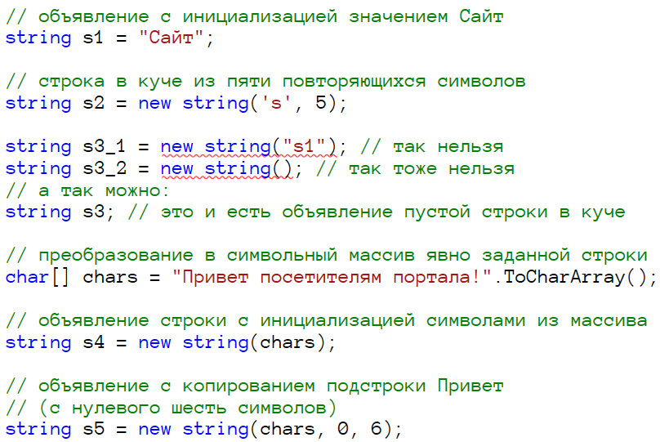
Способы создания строки

Slide 8
Ключевые свойства и методы
Метод | Действие
Length | Свойство, возвращает длину строки (число объектов char)
Contains() | Проверяет, содержится ли в строке подстрока
Compare() | Сравнивает две строки (меньше/больше/равны)
Equals() | Сравнивает две строки на равенство
Format() | Позволяет задать форматирование строки.
Insert() | Вставляет в строку подстроку
Remove() | Удаляет из строки символы
Replace() | Заменяет в строке все вхождения подстроки на какой-либо другой текст
Substring() | Вырезает из строки подстроку
Notes:
Все методы строки возвращают новую строку. Модифицировать существующую нельзя.
Метод Compare предназначен в основном для использования при упорядочивании или сортировке строк. Не следует использовать метод Compare для проверки совпадения (то есть для явного поиска возвращаемого значения 0 безотносительно того, какая строка больше другой). Для определения совпадения двух строк следует использовать метод String.Equals(String, String, StringComparison).

Slide 9
Ключевые свойства и методы
Метод | Действие
StartsWith() | Проверяет, начинается ли строка с подстроки
EndsWith() | Проверяет, заканчивается ли строка на подстроку
ToCharArray() | Конвертирует строку к массиву символов
ToUpper() | Переводит все символы строки в верхний регистр (в т. ч. символы национальных алфавитов).
ToLower() | Переводит все символы строки в нижний регистр. Корректно работает в том числе и с русскими символами.
Trim() | Удаляет из начала и конца строки пробельные, либо другие спецсимволы
IndexOf() | Определяет номер позиции первого вхождения подстроки в строку
LastIndexOf() | Определяет номер позиции последнего вхождения подстроки в строку

Slide 10


Строки – неизменяемые объекты!
Потокобезопасность
Неизменность
Сокращение затрат памяти (интернирование)
Notes:
Строки корректно работают с несколькими потоками – если один из них изменит строку, строка в других потоках не поменяется.
Если на строку ведут 2 ссылки, то изменение значения по одной из них не ведет к изменению значения, хранящегося по другой. Аналогично, если строка передана в метод как параметр, то она гарантировано не изменится после окончания его работы.
Одинаковые строки можно удалять, ставя 2 ссылки на одну строку.

Slide 11

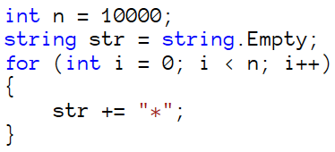

Неправильная модификация строк
При каждой модификации строки создается отдельный объект
Сколько строк будет создано?
Сколько памяти будет занято?
Notes:
Размер в памяти 10.000 * 10.000/2 * 2 = примерно 100.000.000. Поколение сборщика мусора 256 кб (по умолчанию, потом расширяется).
Для примера реально будет порядка 65 операций сборки мусора, т.к. приложение расширит размер кучи до 1.5 Мб.

Slide 12
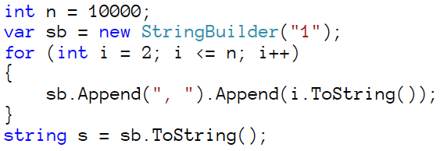
Правильная модификация строк
Для сложения большого числа разных строк используйте класс StringBuilder:
Notes:
Сборок мусора будет намного меньше (только при превышении Capacity).
Если не выполняется объединения большого количества строк (например, в цикле), то снижение производительности этого кода, вероятно, будет незначительным. Это также относится к методам String.Concat и String.Format.
Однако, если самым важным является производительность, то для объединения строк всегда следует использовать класс StringBuilder. В следующем коде используется метод Append класса StringBuilder для объединения строк без "эффекта цепочки" оператора +.
Помнить о Capacity.

Slide 13
Сравнение String и StringBuilder
Время выполнения
Затраты памяти
Число слов | Длина | String | StringBuilder | String | StringBuilder
3 | 15 | 0.163 | 0.22 | 60 | 32
4 | 20 | 0.252 | 0.373 | 100 | 96
5 | 25 | 0.336 | 0.39 | 150 | 96
6 | 30 | 0.464 | 0.463 | 210 | 96
7 | 35 | 0.565 | 0.591 | 280 | 224
15 | 75 | 1.779 | 1.125 | 1 200 | 480
20 | 100 | 2.697 | 1.354 | 2 100 | 480
25 | 125 | 3.811 | 1.571 | 3 250 | 480
50 | 250 | 11.45 | 3.03 | 12 750 | 992
90 | 450 | 32.13 | 5.419 | 40 950 | 2 016
Notes:
Это просто пример сравнения. При других строках на другой платформе цифры могут сильно отличаться. Важно понять тренд, а не заучивать, при каком количестве символов что выгоднее.

Slide 14
Методы и свойства класса StringBuilder
Метод | Действие
Length | Длина строки
Capacity | Емкость строки
Append() | Добавляет строку или текстовое представление объекта
AppendFormat() | Добавляет форматированную строку
Insert() | Вставляет подстроку в строку
Remove() | Удаляет символы из текущей строки
Replace() | Заменяет в строке все вхождения подстроки на какой-либо другой текст
ToString() | Преобразует в строку

Slide 15
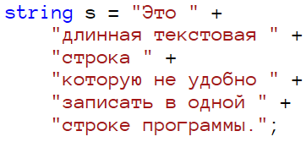
Когда сложение строк – не преступление
Литеральные строки
Notes:
В данном случае на уровне CIL будет использоваться одна строка: конкатенацию произведёт компилятор. Точно также предварительно можно конкатенировать любые строковые константы.

Slide 16
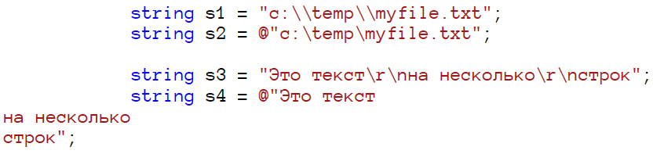
Буквальные строки (оператор @)
Строка, помеченная @, воспринимается буквально, без учета управляющих символов:
Поскольку \ считается обычным символом, escape-последовательности не работают.
Для вывода знака кавычки " её следует задублировать: ""

Slide 17
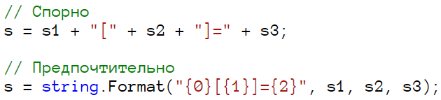
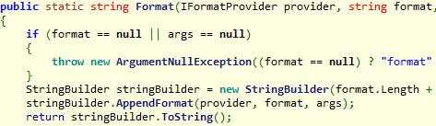
Форматирование строк

Slide 18
Параметры форматирования
Параметр | Формат
C, c | Финансовый ($, €, ₽)
D, d | Целочисленный
E, e | Экспоненциальный (научный)
F, f | Вещественный
G, g | Общий числовой
N, n | Стандартное форматирование
P, p | Процентный
X, x | Шестнадцатеричный
Notes:
Параметры являются регистро-нечувствительными, т.е. d и D – это одно и то же.
Параметр G выбирает представление, более подходящее для передаваемого значения (целочисленный, вещественный или экспоненциальный).

Slide 19
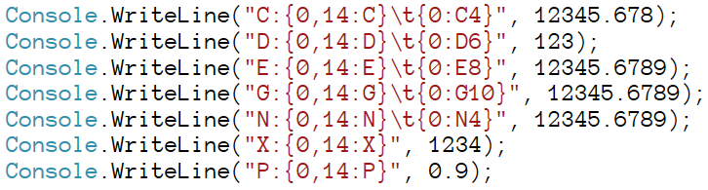
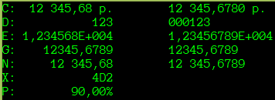
Пример форматирования
Notes:
Правило:
{номер параметра , всего символов под число : тип форматирования число знаков под вещественную часть}

Slide 20
Настройки форматирования
Описатель формата | Имя
0 | Знак-заместитель нуля
# | Заместитель цифры
. | Разделитель
, | Разделитель групп и масштабирование чисел
'строка' | Разделитель строк-литералов
; | Разделитель секций

Slide 21
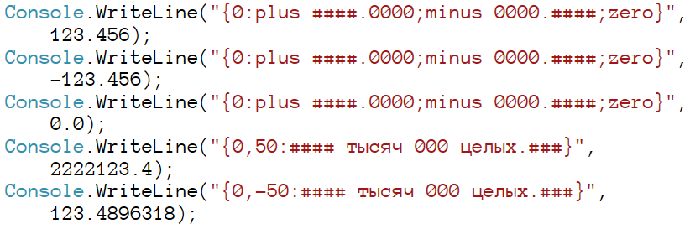

Пример расширенного форматирования
Notes:
Точка с запятой (";") — это описатель условного формата, применяющий разное форматирование к числу в зависимости от того, является оно положительным числом, отрицательным числом или нулем. Для этого следует создать строку формата, состоящую из трех секций, разделенных точкой с запятой. Эти секции описаны в следующей таблице.
Число секций
Одна секция: Строка форматирования применяется ко всем значениям.
Две секции: Первая секция применяется для положительных значений и нулей, вторая секция применяется для отрицательных значений. Если форматируемое число является отрицательным, но становится нулем в результате округления в соответствии с форматом, заданным во второй секции, то результирующий ноль форматируется в соответствии с первой секцией.
Три секции:Первая секция применяется для положительных значений, вторая секция применяется для отрицательных значений, а третья — для нулей. Вторая секция может быть пустой (между двумя точками с запятой пусто), в этом случае первая секция будет использоваться для форматирования нулевых значений. Если форматируемое число является ненулевым, но становится нулем в результате округления в соответствии с форматом в первой или второй секции, то результирующий ноль форматируется в соответствии с третьей секцией.
0 – отображает 0, если числа не введены
# - отображает число, если оно есть. Если в дробной части значение заканчивается на ноль (даже если в результате округления, то ноль не отображается.

Slide 22
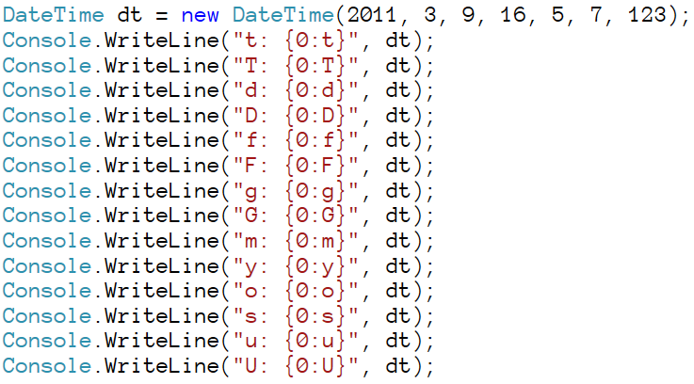
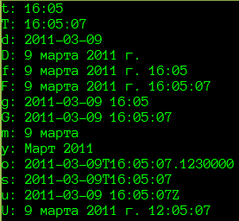
Пример форматирования даты

Slide 23
Настройки форматирования даты
Описатель формата | Описание
d dd ddd dddd | День
f ff fff ffff | Доли секунд
F FF FFF FFFF | Доли секунд (без нулей)
h hh | Часы в 12-часовом формате
H HH | Часы в 24-часовом формате
m mm | Минуты
M MM | Месяц
s ss | Секунды
y yy yyy yyyy | Год
Z ZZ ZZZ | Смещение времени
Notes:
В зависимости от числа символов подряд, может меняться формат вывода.

Slide 24
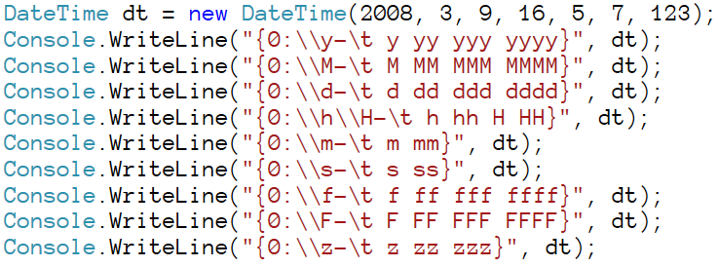
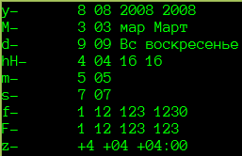
Пример настройки форматирования даты
Notes:
Для ввода в формат зарезервированных символов их нужно экранировать двумя знаками слэш.
В строку формата можно вставлять другие специальные символы.

Slide 25
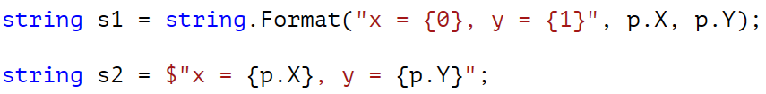
Интерполяция строк
C# 6
Если необходимо вывести в строку фигурные скобки, их нужно задублировать: {{..}}
Интерполяция совместима с буквальными строками: $@"C:\{fileName}.txt"
Notes:
Как обычно, не увлекайтесь ☺

Slide 26


Thanks for attention!
ANTON PUDIKOV, Saratov, Russia

